Slide 1
সবাইকে স্বাগতম

Slide 2
শিক্ষক পরিচিতি
ফারহানা রহমান
সহকারি শিক্ষক
জগদল স প্রা বি
বীরগঞ্জ,দিনাজপুর

Slide 3
পাঠ পরিচিতি
শ্রেণিঃ৫ম
বিষয়ঃপ্রাথমিক বিজ্ঞান
শিরোনামঃমহাবিশ্ব
বিশেষ পাঠঃপৃথিবীর গতি

Slide 4
শিখনফল
১২.১.২ পৃথিবীর গতি কী কী ধরনের বলতে পারবে।
১২.২.১ একটি পরীক্ষণের মাধ্যমে পৃথিবীতে দিনরাত
কীভাবে হয় তা ব্যাখ্যা করতে পারবে।
১২.৩.১ ঋতু পরিবর্তনের কারণ ব্যাখ্যা করতে পারবে।

Slide 5
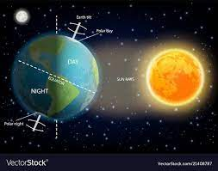
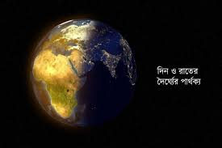
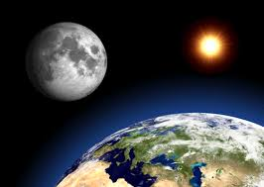
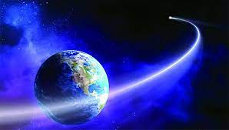
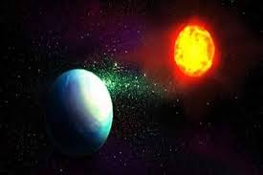
এসো কিছু ছবি দেখি

Slide 6
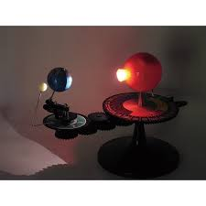
শিক্ষকের আলোচনা
দিন রাতের পরীক্ষা
পৃথিবীর আহ্নিক গতির পরীক্ষণ

Slide 7
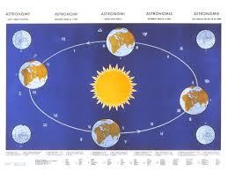
এসো আরো ছবি দেখি
ঋতু পরিবর্তন
পৃথিবী সূর্যের চারপাশে ৩৬৫ দিন.......।

Slide 8
পাঠ্য পুস্তক সংযোগ
প্রাথমিক বিজ্ঞান বইয়ের
৫৪ পৃষ্ঠা বের করে
নীরবে পড়

Slide 9
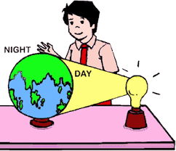
দলীয় কাজ
পৃথিবির আহ্নিক গতির
পরিক্ষা টি
গ্লোব ও মোমবাতির
সাহায্যে করে দেখাও

Slide 10
শূন্যস্থান পূরণ কর
জোড়ায় কাজ
পৃথিবী দিনে একবার পাক খায় আপন...............উপর।
পৃথিবী মেরু রেখাটি কক্ষের সাথে ........... ডিগ্রি কোণ করে আছে।
পৃথিবীতে দিন রাত হয় .............গতির জন্য।
অক্ষের
৬৬
আহ্নিক

Slide 11
মূল্যায়ন
সঠিক উত্তরে ∙ চিহ্ন দাও
পৃথিবী সূর্যের চারিদিকে ঘুরে আসে- ক ৩৬৫ দিনে খ ৩৬৭ দিনে গ ৩৬৮ দিনে
পৃথিবীর ঘূণায়ণ কক্ষপথ- ক বৃত্তাকার খ উপবৃত্তাকার গ গোলাকার
পৃথিবীর যে আলো পড়ে সে অংশে- ক দিন খ রাত গ দুপুর
∙
∙
∙

Slide 12
ক্লাসে থাকার জন্য ধন্যবাদ

